Slide 1
39º COLDI – AVALIAÇÃO DA GESTÃO – 2016
PRODIN

Slide 2
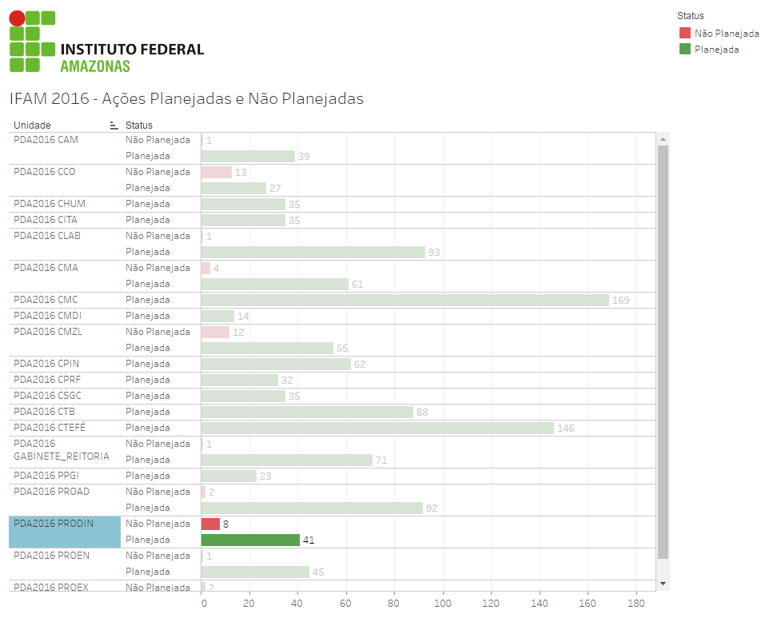
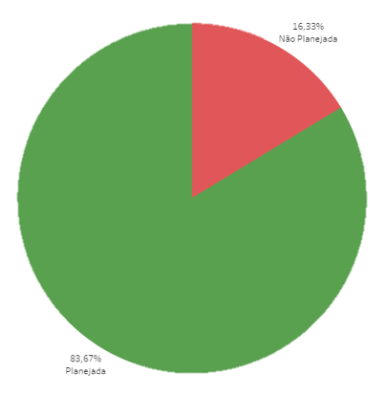
PDA PRODIN 2016

Slide 3
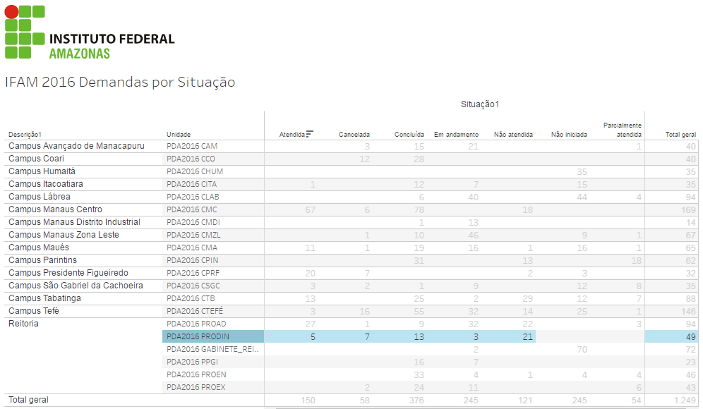
PDA PRODIN 2016

Slide 4
PDA PRODIN 2016

Slide 5
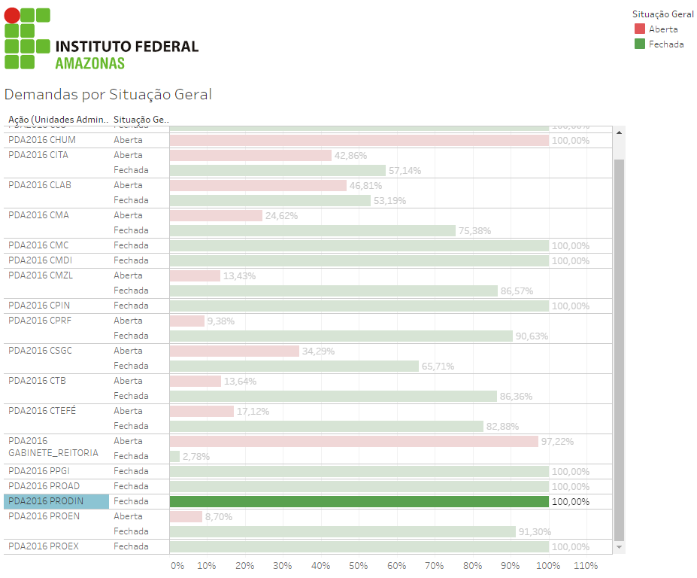
PDA PRODIN 2016

Slide 6
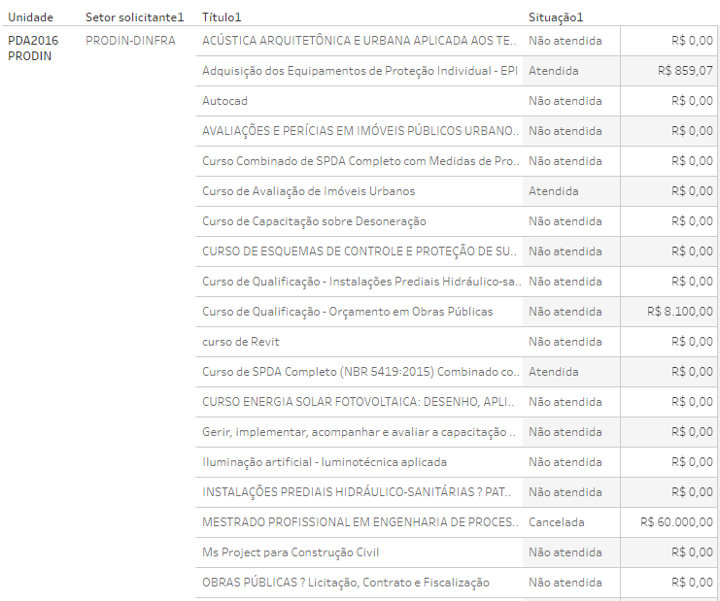
PDA PRODIN 2016

Slide 7
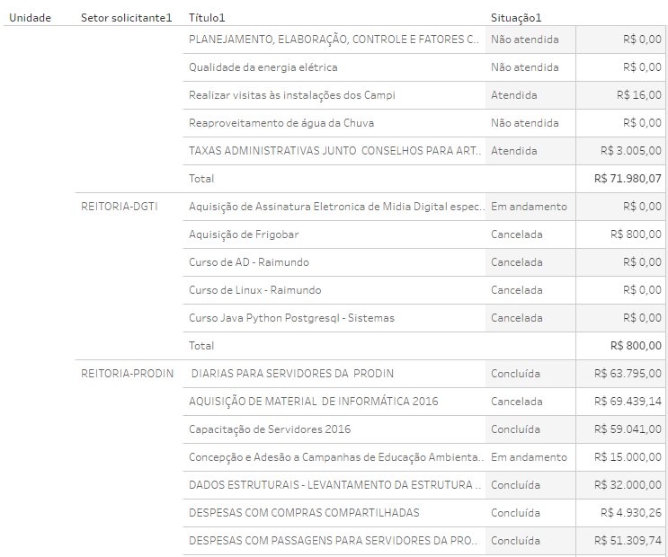
PDA PRODIN 2016

Slide 8
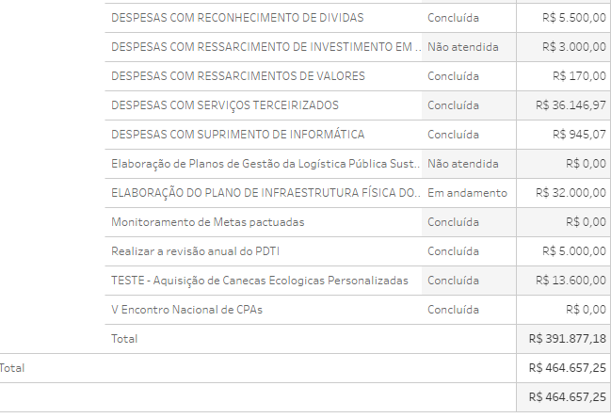
PDA PRODIN 2016

Slide 9
PRODIN 2016

Slide 10
Obrigado pela Atenção!

